Slide 1

Clase 07. REACT JS
CONSUMIENDO API’S Y NAVEGACIÓN ENTRE RUTAS
Notes:
Obligatoria siempre

Slide 2


Identificar distintos paradigmas de intercambio de datos.
Consumir recursos vía llamados a API’s.
Organizar nuestra aplicación.
Configurar la navegabilidad entre componentes.
OBJETIVOS DE LA CLASE
Notes:
Obligatoria siempre. Es lo que queremos alcanzar una vez finalizada la clase. Recordá que se enuncian en principio con el verbo delante (por ejemplo: “Comprender…”, “Analizar…”, “conocer…”, etc).

Slide 3

GLOSARIO:
Promise: es un objeto que permite representar y seguir el ciclo de vida de una tarea/operación (función).
Map: es un método que nos permite generar un nuevo array, tomando de base otro, y utilizando una función transformadora.

Slide 4

MOMENTO DE EXPOSICIÓN DOCENTE

Slide 5

PARADIGMAS DE INTERCAMBIO DE INFORMACIÓN
Notes:
Usar para los módulos más importantes de la clase, donde se introducen conceptos que se ven en varios slides. No hay que usarla para todos los módulos.

Slide 6
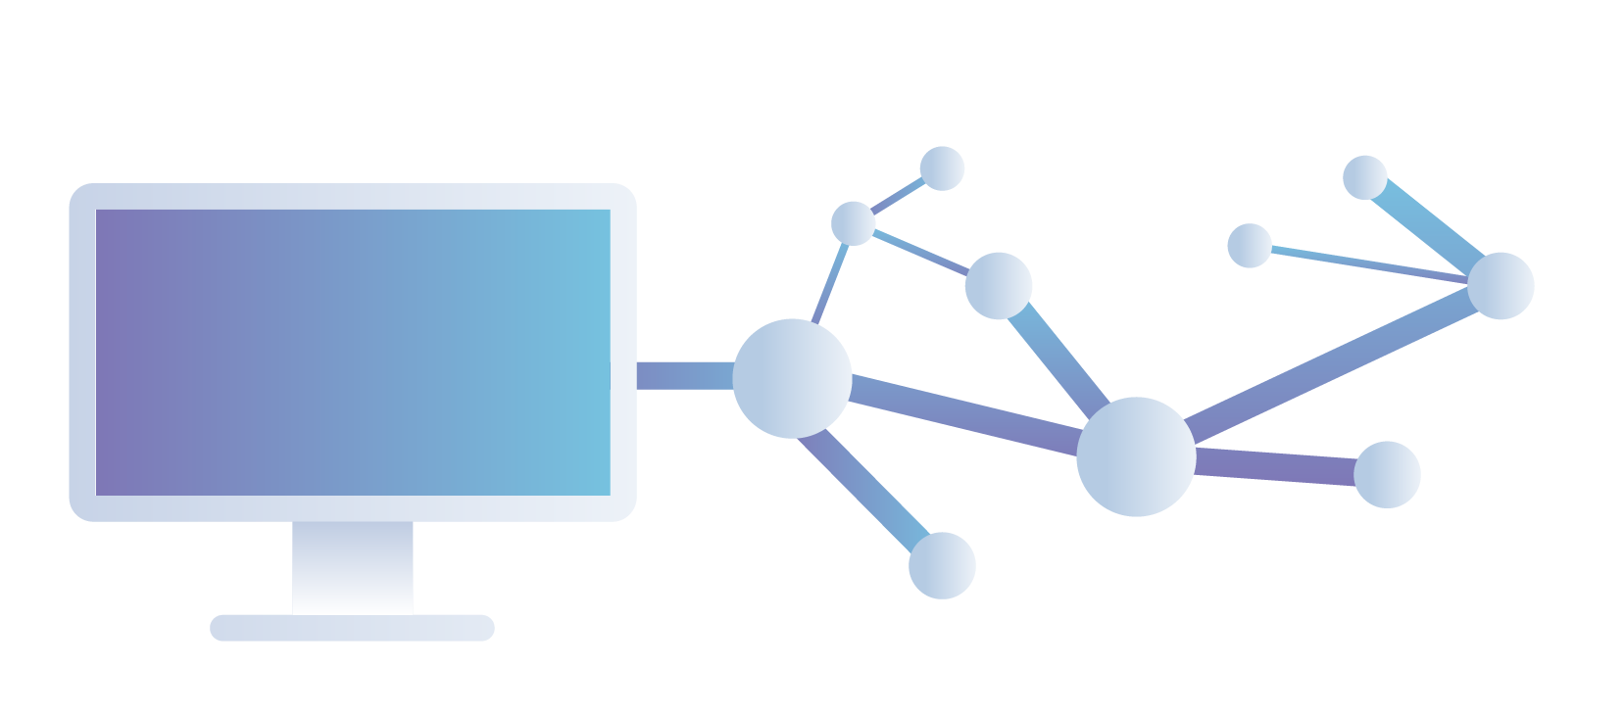
La mayoría de las aplicaciones suelen generar experiencias de usuario gracias a que se pueden conectar a un conjunto de servicios de datos
Notes:
Usar para slides de sólo texto. Si no alcanza, no sobrecargar, usar otra con el mismo título para indicar que continúa el mismo módulo.

Slide 7


Esta conexión le permite, por ejemplo, a un user de Instagram, acceder a su perfil y ver sus fotos.
A un user de Twitter le permitiría publicar un tweet, transmitiendo los 280 caracteres permitidos por cada mensaje.
Notes:
Usar para slides de sólo texto. Si no alcanza, no sobrecargar, usar otra con el mismo título para indicar que continúa el mismo módulo.

Slide 8
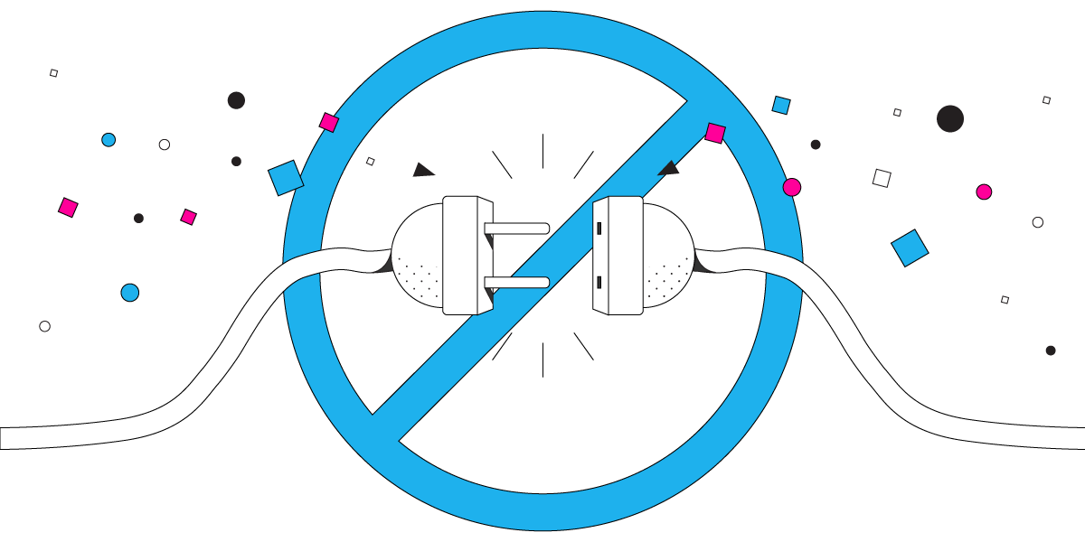
Carecer de una conexión a un servicio de datos es un gran limitante para prácticamente cualquier app que busque vender, o conectar personas.
Notes:
Usar para slides de sólo texto. Si no alcanza, no sobrecargar, usar otra con el mismo título para indicar que continúa el mismo módulo.

Slide 9
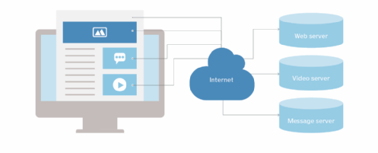
El consumo y la transferencia han evolucionado mucho desde su creación.
Notes:
Usar para slides de sólo texto. Si no alcanza, no sobrecargar, usar otra con el mismo título para indicar que continúa el mismo módulo.

Slide 10
Las mejoras tecnológicas permitieron saltos agigantados en el terreno de las aplicaciones web y mobile:
Velocidad de transferencia.
Tolerancia a fallos.
Seguridad.
2G - 1993 | < 14.4 Kbps
3G - 2001 | < 3.1 Mbps
4G - 2009 | < 100 Mbps
5G - Jul-2020 | < 400 Mbps
Notes:
Usar para slides de sólo texto. Si no alcanza, no sobrecargar, usar otra con el mismo título para indicar que continúa el mismo módulo.

Slide 11
MODELO CLIENTE-SERVIDOR
Notes:
Usar para los subtemas de un módulo.

Slide 12
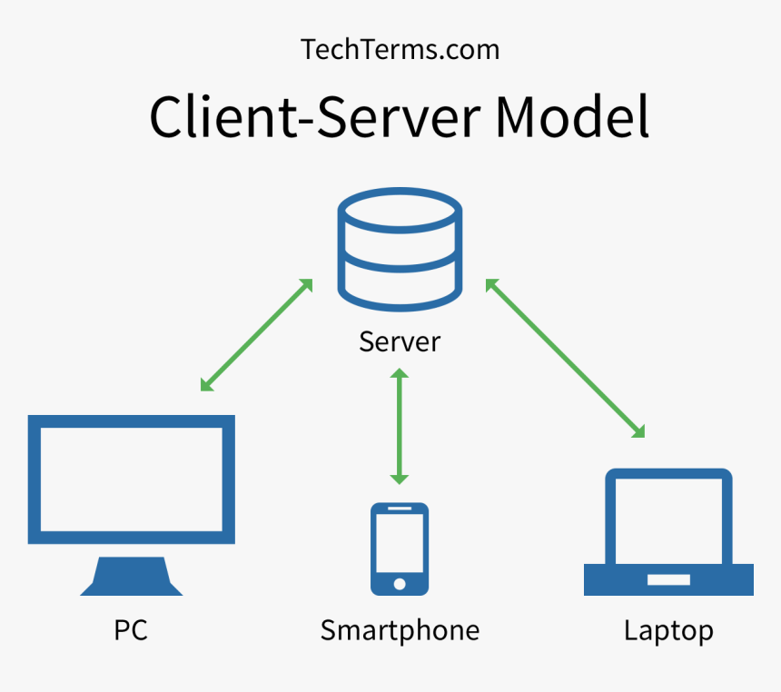
Independientemente de esto, hay algo que parece no cambiar hasta el momento, y es que hay dos protagonistas:
Cliente (consumidor ).
Servidor (proveedor ).
Notes:
Usar para slides de sólo texto. Si no alcanza, no sobrecargar, usar otra con el mismo título para indicar que continúa el mismo módulo.

Slide 13
Este modelo establece que los distintos consumidores se identifican entre ellos, y acuerdan una manera de transferir la información.
Notes:
Usar para slides de sólo texto. Si no alcanza, no sobrecargar, usar otra con el mismo título para indicar que continúa el mismo módulo.

Slide 14
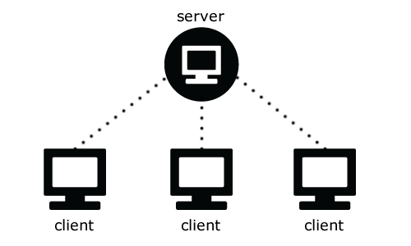
Lo más importante a recordar es que la variación más notable que podemos identificar queda definida por:
¿Quién es el que inicia la operación y cómo sincronizan?
El cliente inicia:
El cliente solicita info.
El servidor envía la respuesta.
Fin de la comunicación.
Notes:
Usar para slides de sólo texto. Si no alcanza, no sobrecargar, usar otra con el mismo título para indicar que continúa el mismo módulo.

Slide 15
PUSH
Notes:
Usar para los subtemas de un módulo.

Slide 16
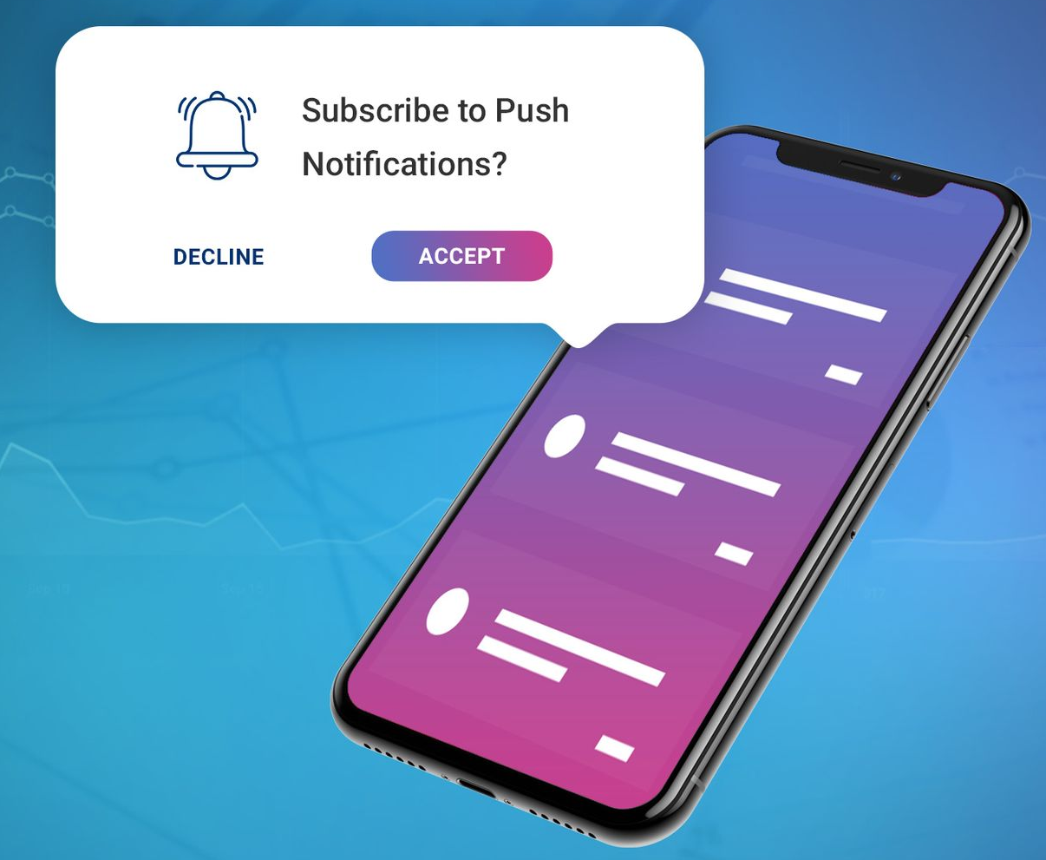
Si invertimos la lógica, se la conoce como PUSH.
El servidor inicia:
Cliente se suscribe.
El servidor elige el momento del inicio de la transferencia, y la envía a un servicio.
El servicio se la provee al cliente.
Notes:
Usar para slides de sólo texto. Si no alcanza, no sobrecargar, usar otra con el mismo título para indicar que continúa el mismo módulo.

Slide 17

PUSH
Push nace para poder generar engagement, y lograr que los usuarios recuerden que nuestra app existe, y que puede proveerles con algo que les pueda interesar, en el momento en el que el servidor considere oportuno.
Notes:
Usar para slides de sólo texto. Si no alcanza, no sobrecargar, usar otra con el mismo título para indicar que continúa el mismo módulo.

Slide 18
POLLING
Notes:
Usar para los subtemas de un módulo.

Slide 19
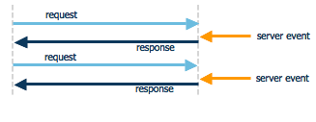
POLLING
De no utilizar PUSH, deberíamos configurar nuestros client para que estén constantemente preguntando:
¿Tienes algo nuevo para mi?
¿Tienes algo nuevo para mi?
¿Tienes algo nuevo para mi?
De manera indefinida, sin optimizar los recursos/datos del usuario y nuestro servidor.
Notes:
Usar para slides de sólo texto. Si no alcanza, no sobrecargar, usar otra con el mismo título para indicar que continúa el mismo módulo.

Slide 20

REQUESTS VIA HTTP/S
Notes:
Usar para los módulos más importantes de la clase, donde se introducen conceptos que se ven en varios slides. No hay que usarla para todos los módulos.

Slide 21

REQUESTS VIA HTTP/S
Vienen para ayudarnos a realizar una solicitud a un servidor, y nos permiten establecer un protocolo de transferencia definido por:
Dirección/URL.
Verbo (GET, POST, PUT, DELETE +).
Parámetros: vía query o url.
Headers.
Body (contenido en un POST).
Notes:
Usar para slides de sólo texto. Si no alcanza, no sobrecargar, usar otra con el mismo título para indicar que continúa el mismo módulo.

Slide 22
URL Y VERB
Notes:
Usar para los subtemas de un módulo.

Slide 23
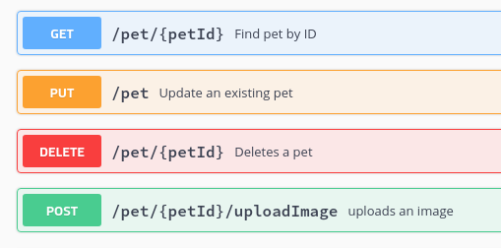
URL Y VERB
Nos permiten definir una manera de explicarle al servidor la dirección y nuestras intenciones:
GET: quiero obtener.
POST: quiero crear.
PUT: quiero crear o actualizar.
PATCH: quiero alterar parcialmente.
DELETE: quiero eliminar.
Notes:
Usar para slides de sólo texto. Si no alcanza, no sobrecargar, usar otra con el mismo título para indicar que continúa el mismo módulo.

Slide 24

URL Y VERB
Ningún verbo representa una seguridad y/u obligación. Pero si el servidor y el consumidor los respetan, se pueden lograr algunas mejoras como por ejemplo:
El navegador sabe que un POST no debería ser cacheado, si hacemos un GET y fuera cacheable el navegador podrá cachearlo, pero nunca lo hará con un recurso con verbo POST.
Notes:
Usar para slides de sólo texto. Si no alcanza, no sobrecargar, usar otra con el mismo título para indicar que continúa el mismo módulo.

Slide 25
QUERY PARAMS
Notes:
Usar para los subtemas de un módulo.

Slide 26
QUERY PARAMS
Nos permiten incluir en la dirección información que se usa para especificarle al receptor parámetros para efectuar una búsqueda, son más comunes para buscar recursos que no tengo la seguridad de que existan:
https://www.google.com.ar/search?q=coderhouse
Se puede leer como:
busca en google.com.ar
utilizando https…
el recurso search (resultados de búsqueda) …
que contengan la palabra (q = query) ‘coderhouse’
Notes:
Usar para slides de sólo texto. Si no alcanza, no sobrecargar, usar otra con el mismo título para indicar que continúa el mismo módulo.

Slide 27
URL QUERY PARAMS
Se separa la URL de los parámetros utilizando un signo de pregunta ?
Cada parámetro tendra key=value & key2=value2
Cada parámetro se puede separar por &
http://url.com/find?type=order&id=1234
Notes:
No va, es para guiar el uso del template.

Slide 28
URL PARAMS
Notes:
Usar para los subtemas de un módulo.

Slide 29
URL PARAMS/SEGMENT
Son una convención para incluir el identificador del recurso dentro de la misma url, son más comunes cuando ya se conoce el recurso específico que se buscará.
https://myapp.coder/student/1234 Se puede leer como: busca en myapp.coder utilizando https… el recurso student con id 1234 | https://myapp.coder/student/1234/courses Se puede leer como: busca en myapp.coder utilizando https… el recurso courses Únicamente para student 1234
Notes:
Usar para slides de sólo texto. Si no alcanza, no sobrecargar, usar otra con el mismo título para indicar que continúa el mismo módulo.

Slide 30

RECURSOS/RESTFUL
Cuando se crea y provee un servicio basado y pensado en términos de recursos, y se respetan las convenciones de verbo/método y código de respuesta, estamos frente a un diseño arquitectural de tipo REST.
Si además transferimos javascript o xml, es conocido como AJAX.
Notes:
No va, es para guiar el uso del template.

Slide 31
BODY
Notes:
Usar para los subtemas de un módulo.

Slide 32
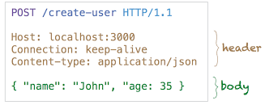
BODY
Se utiliza para transferir piezas de información entre el cliente y el servidor.
Notes:
Usar para slides de sólo texto. Si no alcanza, no sobrecargar, usar otra con el mismo título para indicar que continúa el mismo módulo.

Slide 33
HEADERS
Notes:
Usar para los subtemas de un módulo.

Slide 34
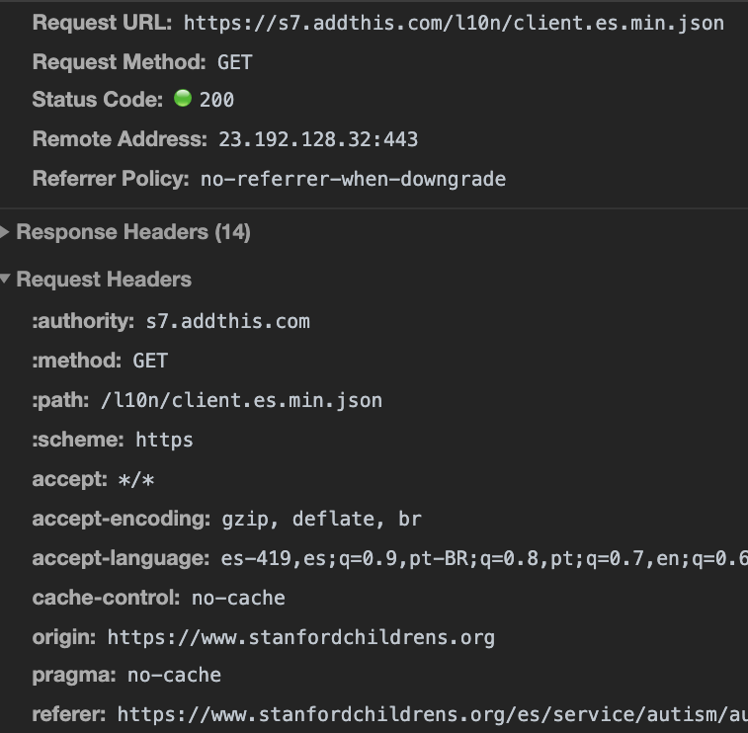
HEADERS
Se usan para:
Definir las respuestas soportadas, requeridas o preferidas.
Agregar información extra:
Auth tokens, cookies.
Lenguaje preferido.
Si acepta contenido cacheado.
Lo que quieras en forma de texto.
Notes:
Usar para slides de sólo texto. Si no alcanza, no sobrecargar, usar otra con el mismo título para indicar que continúa el mismo módulo.

Slide 35
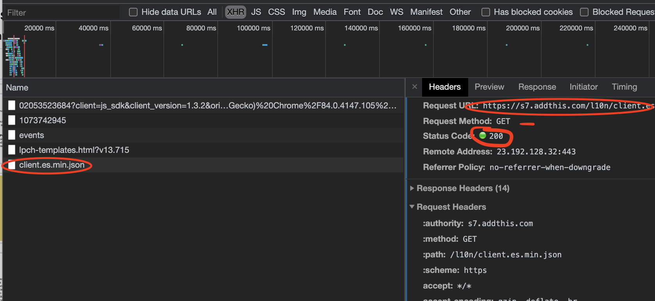
HEADERS
Los puedes leer desde la consola de Chrome e identificar todas sus partes. Habrá headers del request y del response (los envía el servidor).
Notes:
Usar para slides de sólo texto. Si no alcanza, no sobrecargar, usar otra con el mismo título para indicar que continúa el mismo módulo.

Slide 36
REQUESTS EN EL BROWSER
Notes:
Usar para los módulos más importantes de la clase, donde se introducen conceptos que se ven en varios slides. No hay que usarla para todos los módulos.

Slide 37
FETCH
Notes:
Usar para los subtemas de un módulo.

Slide 38
UTILIZANDO FETCH
fetch('https://api.coder.com.ar/user/1234')
.then(function(response) {
return response.json();
})
.then(function(user) {
console.log(user);
});
Podemos hacer un request de manera simple, utilizando Fetch API.
Esta nos provee con una promesa, que se resuelve al terminar el request. Esta respuesta es una promise, que nos permite acceder a la respuesta.
Notes:
Usar para slides de sólo texto. Si no alcanza, no sobrecargar, usar otra con el mismo título para indicar que continúa el mismo módulo.

Slide 39


VAMOS AL CÓDIGO
Momento de consolidación de aprendizajes
Notes:
Duración: 5/10 minutos.
Objetivos: usar Fetch con algún archivo .json o alguna API fácil de utilizar.
Modalidad de agrupamiento: en vivo.
Observaciones/notas: -.

Slide 40

☕
BREAK
¡5/10 MINUTOS Y VOLVEMOS!
Notes:
Obligatoria siempre. A la hora del Break, entre 5 y 10 minutos. Considerar ubicar este espacio en un momento adecuado de la clase. Al volver, mostrar los resultados de la pregunta del anterior slide y generar un breve intercambio.

Slide 41

¡VAMOS A PRACTICAR LO VISTO
EN BREAKOUT ROOMS!
Momento de consolidación de aprendizajes
Notes:
Duración: 20 minutos.
Objetivos: los estudiantes deben aprender a consumir una API de mercadolibre o PokeAPI.
Modalidad de agrupamiento: sería ideal que se divida la clase en breakout rooms, donde los/as tutores/as tengan una sala con sus estudiantes a cargo para realizar este desafío. Allí deberán explicar nuevamente el desafío, encargándose de dar los tips básicos para empezar a consumir una API. A los 10 minutos, tendrán que preguntar si alguien tuvo algún problema para hacerlo. A los 15, lo ideal sería que él/ella mismo/a se encargue de consumir alguna de las dos APIs (si fueran las dos, ¡sería genial!).
Observaciones/notas: -.

Slide 42

FETCH API-CALL
Crea en Stackblitz una app de React que al iniciar utilice Fetch API.
Notes:
Usar para challenges genéricos.

Slide 43

¡A PRACTICAR!
Crea en Stackblitz una app de React que al iniciar (utilizando un mount effect) utilice Fetch API para mostrar un listado de productos consumidos de la API de Mercadolibre o Pokémons de la Poké API y muestre los nombres de los primeros diez (¡si quieres mapear más datos hazlo!)
Tiempo: 20 minutos
Notes:
Usar para las subsiguientes slides de challenges genéricos.

Slide 44
MOMENTO DE EXPOSICIÓN DOCENTE

Slide 45
CORS
Notes:
Usar para los subtemas de un módulo.

Slide 46
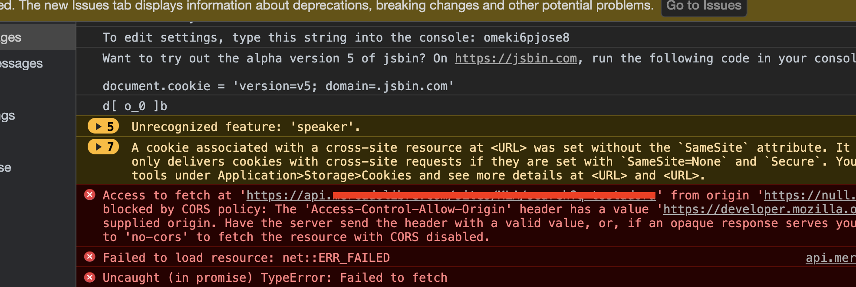
CORS
Al realizar un request, nos podemos encontrar con este error/problema:
Notes:
Usar para slides de sólo texto. Si no alcanza, no sobrecargar, usar otra con el mismo título para indicar que continúa el mismo módulo.

Slide 47
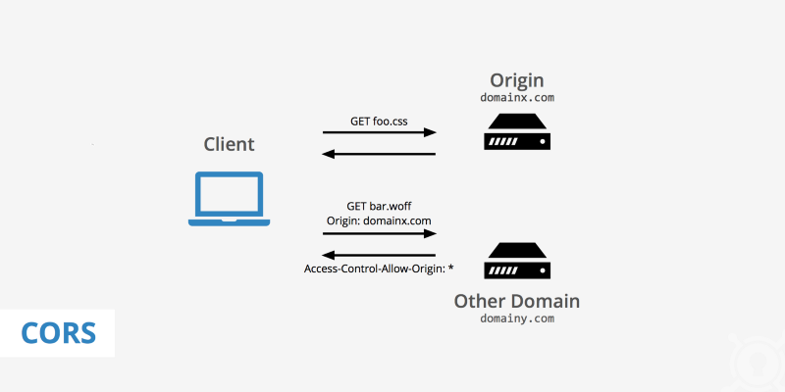
CORS: PREFLIGHT
Antes de enviar un request entre dominios como en el siguiente ejemplo, el browser envía un request options, llamado pre-flight:
Notes:
Usar para slides de sólo texto. Si no alcanza, no sobrecargar, usar otra con el mismo título para indicar que continúa el mismo módulo.

Slide 48
CORS: PREFLIGHT
En este request, se le pregunta al otro dominio si acepta requests provenientes de un dominio distinto (cross):
Notes:
Usar para slides de sólo texto. Si no alcanza, no sobrecargar, usar otra con el mismo título para indicar que continúa el mismo módulo.

Slide 49
CORS
Más que un problema, es un bloqueo de seguridad efectuado por el navegador (Chrome, Mozilla, etcétera).
Esto es para que por default, el javascript alojado en un dominio misitio.com sólo pueda ejecutar llamados http hacia misitio.com. Previene algunos problemas de seguridad.
Notes:
Usar para slides de sólo texto. Si no alcanza, no sobrecargar, usar otra con el mismo título para indicar que continúa el mismo módulo.

Slide 50
CORS
Usualmente ocurre cuando tengo un servidor para mi React App alojado en https://localhost:3000, tratando de hacer un request contra una api levantada en https://localhost:3001, u otrodominio.com
Notes:
Usar para slides de sólo texto. Si no alcanza, no sobrecargar, usar otra con el mismo título para indicar que continúa el mismo módulo.

Slide 51
CORS
El modo de solucionarlo es configurar al otro servidor para que admita CORS respondiendo el siguiente header ante un OPTIONS preflight
Access-Control-Allow-Origin: *
ó
Access-Control-Allow-Origin: https://localhost:3000
Notes:
Usar para slides de sólo texto. Si no alcanza, no sobrecargar, usar otra con el mismo título para indicar que continúa el mismo módulo.

Slide 52
CORS
Estos headers se deben activar ante un verbo OPTIONS, aunque por comodidad podemos también activarlos para otros verbos.
Podemos activar uno o todos (*) los dominios.
Configurarlo bien nos puede ayudar a resolver algunos inconvenientes durante el desarrollo.
Notes:
No va, es para guiar el uso del template.

Slide 53
¿POR QUÉ TANTA VUELTA CON EL TEMA?
Notes:
Usar para los módulos más importantes de la clase, donde se introducen conceptos que se ven en varios slides. No hay que usarla para todos los módulos.

Slide 54

Los mejores servicios y/o integraciones proveen integraciones mediante API’s Rest usando http/s.
Son el canal transaccional más importante del mundo.
Nos conectan a soluciones que puedan complementar nuestro modelo de negocio y suman adoptabilidad.
Notes:
Usar para slides de sólo texto. Si no alcanza, no sobrecargar, usar otra con el mismo título para indicar que continúa el mismo módulo.

Slide 55
EJEMPLOS REALES
GET https://graph.instagram.com/{user-id}/media?access_token=123434
(Nos permite leer información de users de instagram vía API)
POST https://api.mercadopago.com/v1/payments?access_token=123434
(Nos permite usar http para habilitar el pago a nuestros usuarios)
Notes:
Usar para slides de sólo texto. Si no alcanza, no sobrecargar, usar otra con el mismo título para indicar que continúa el mismo módulo.

Slide 56







OTROS EJEMPLOS
Notes:
Usar para slides de sólo texto. Si no alcanza, no sobrecargar, usar otra con el mismo título para indicar que continúa el mismo módulo.

Slide 57

¿PREGUNTAS?
Notes:
Obligatoria siempre.

Slide 58

¡DESCUENTO EXCLUSIVO!
Quiero saber más
Notes:
Obligatoria siempre.

Slide 59
¡Completa tu carrera y potencia tu desarrollo profesional!
Ingresando el cupón CONTINUATUCARRERA tendrás un descuento para inscribirte en el próximo nivel. Puedes acceder directamente desde la plataforma, entrando en la sección "Cursos y Carreras".
Notes:
Obligatoria siempre.

Slide 60
☕
BREAK

Slide 61
Si adquiriste un servicio de talento, recordá chequear tu correo de spam, no deseado, publicidad y/o social.
En caso de no haberlo recibido, escribinos a talento@coderhouse.com
¡15/20 MINUTOS Y VOLVEMOS!

Slide 62
REACT JS
ROUTING Y NAVEGACIÓN
Notes:
Obligatoria siempre

Slide 63
GLOSARIO:
Modelo cliente-servidor: establece que los distintos consumidores se identifican entre ellos y acuerdan una manera de transferir la información.
Push: nace para poder generar engagement, y lograr que los usuarios recuerden que nuestra app existe, y que puede proveerles con algo que les pueda interesar, en el momento en el que el servidor considere oportuno.
Requests via http/s: vienen para ayudarnos a realizar una solicitud a un servidor, y nos permiten establecer un protocolo de transferencia.
URL y VERB: nos permiten definir una manera de explicarle al servidor la dirección y nuestras intenciones.
Query params: nos permiten incluir en la dirección información que se usa para especificarle al receptor parámetros para efectuar una búsqueda.
URL params/segment: son una convención para incluir el identificador del recurso dentro de la misma url, son más comunes cuando ya se conoce el recurso específico que se buscará.
Body: se utiliza para transferir piezas de información entre el cliente y el servidor.
Headers: se usan para definir las respuestas soportadas, requeridas o preferidas. También para agregar información extra y lo que desees en forma de texto.
Fetch: podemos hacer un request de manera simple, utilizando Fetch API. Esta nos provee con una promesa, que se resuelve al terminar el request.

Slide 64
MOMENTO DE EXPOSICIÓN DOCENTE

Slide 65
ORGANICEMOS NUESTRA APP
Notes:
Usar para los módulos más importantes de la clase, donde se introducen conceptos que se ven en varios slides. No hay que usarla para todos los módulos.

Slide 66

La facilidad con la que nuestra aplicación permite agregar funcionalidades y navegarlas es un factor clave en términos de experiencia y escalabilidad.
Notes:
Usar para slides de sólo texto. Si no alcanza, no sobrecargar, usar otra con el mismo título para indicar que continúa el mismo módulo.

Slide 67
LA BUENA NAVEGABILIDAD PERMITE A...
Users: entender dónde están parados y guardar favs/marcadores a secciones en las que tienen interés
Navegadores: Permitir controlar las acciones de ir adelante y volver, y conocer el nav history
Crawlers: Entender la estructura de la app y proveer acceso optimizado/visibilizado a las distintas secciones
Notes:
No va, es para guiar el uso del template.

Slide 68
ORGANIZANDO LA APP
Notes:
Usar para los subtemas de un módulo.

Slide 69
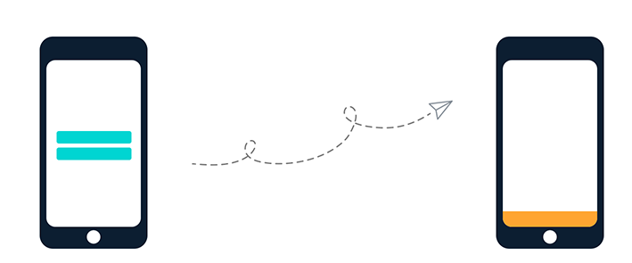
Preguntémonos:
¿Cual es el punto de inicio de nuestra app?
Notes:
Usar para slides de sólo texto. Si no alcanza, no sobrecargar, usar otra con el mismo título para indicar que continúa el mismo módulo.

Slide 70





ORGANIZACIÓN
Inicio
Búsqueda
Detalle
Confirmación
Fin
Notes:
Usar para slides de sólo texto. Si no alcanza, no sobrecargar, usar otra con el mismo título para indicar que continúa el mismo módulo.

Slide 71
ROUTING
Notes:
Usar para los subtemas de un módulo.

Slide 72

Home
‘/’
Inicio
ItemList
‘/’
ItemList+cat
‘/category/:id’
Búsqueda
ItemDetail
‘/item/:id’
Detalle
Cart
‘/cart’
Confirmación
Checkout
‘/checkout’
Fin
Notes:
Usar para slides de sólo texto. Si no alcanza, no sobrecargar, usar otra con el mismo título para indicar que continúa el mismo módulo.

Slide 73
REACT ROUTER
Notes:
Usar para los módulos más importantes de la clase, donde se introducen conceptos que se ven en varios slides. No hay que usarla para todos los módulos.

Slide 74
INSTALACIÓN
Notes:
Usar para los subtemas de un módulo.

Slide 75
INSTALACIÓN
Por defecto, React no viene
con un mecanismo integrado
de navegación.
Esto es para mantener sus dependencias al mínimo y dado que no todo proyecto necesita routing, se maneja como una dependencia aparte.
Hay varias soluciones, pero hoy instalaremos:
react-router-dom
npm install react-router-dom
Notes:
Usar para slides de sólo texto. Si no alcanza, no sobrecargar, usar otra con el mismo título para indicar que continúa el mismo módulo.

Slide 76
VERSIONES REACT-ROUTER
Si bien instalaremos react-router-dom publicado en NPM, veremos varias versiones:
react-router => librería core (no instalar).
react-router-dom => para routing en el browser.
react-router-native => para routing en react-native.
Y algunas otras...
Notes:
No va, es para guiar el uso del template.

Slide 77
CONFIGURAR NUESTRA APP CON EL ROUTER
Notes:
Usar para los subtemas de un módulo.

Slide 78
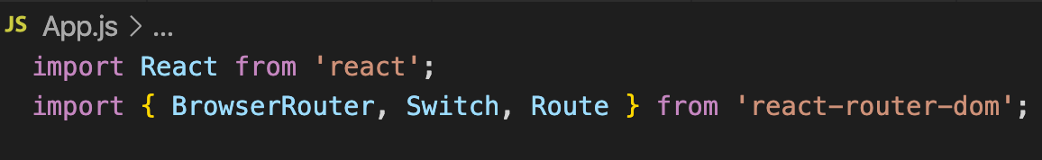
IMPORTAR
Una vez instalado, importaremos el módulo desde react-router-dom:
Notes:
Usar para slides de sólo texto. Si no alcanza, no sobrecargar, usar otra con el mismo título para indicar que continúa el mismo módulo.

Slide 79
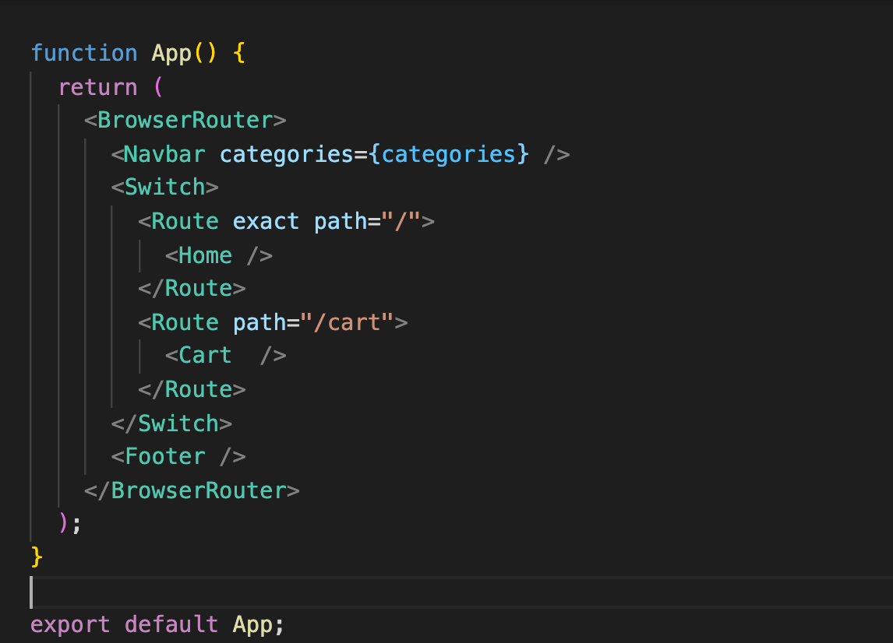
AGREGAR LA FUNCIONALIDAD A TODA LA APLICACIÓN
Una vez realizado el import necesitamos configurar dos cosas:
Wrappear (envolver) la aplicación en un BrowserRouter
Crear un Switch (donde proyectaremos las vistas navegadas)
Crear los Route’s de las distintas navegaciones con sus componentes asociados
Notes:
Usar para slides de sólo texto. Si no alcanza, no sobrecargar, usar otra con el mismo título para indicar que continúa el mismo módulo.

Slide 80
ESPECIFICIDAD DE MATCH
Por defecto se matchean (coinciden) únicamente partes de la url, por lo tanto ‘/’ va a matchear ‘/cart’ o ‘/checkout’, a no ser que le digamos que use la propiedad exact:
Notes:
No va, es para guiar el uso del template.

Slide 81
VAMOS AL CÓDIGO
Momento de consolidación de aprendizajes
Notes:
Duración: 5/10 minutos.
Objetivos: mostrar la instalación y la configuración de las rutas en React.
Modalidad de agrupamiento: en vivo.
Observaciones/notas: -.

Slide 82
AGREGAR UN ROUTER A TU APP
En tu aplicación, instala react-router-dom.

Slide 83
¡A PRACTICAR!
En tu aplicación, instala react-router-dom, agrégala al root de tu app, y configura tus rutas apuntando a tu Home. Si tienes otro nombre, o la organizaste distinta, no hay problema. Cuentas con 15 minutos para realizar la actividad.
Notes:
Usar para las subsiguientes slides de challenges genéricos.

Slide 84
MOMENTO DE EXPOSICIÓN DOCENTE

Slide 85
NAVEGAR A UNA RUTA
Notes:
Usar para los subtemas de un módulo.

Slide 86
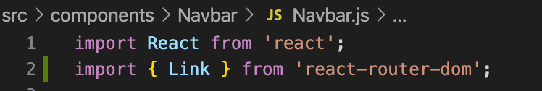

NAVEGAR A UNA RUTA
Ahora que tenemos todo configurado, podemos importar un link perteneciente a react-router-dom, en cualquier componente del sub-árbol del <BrowserRouter>,
y usarlo para que al clickear, el BrowserRouter renderice ese Route que habíamos declarado dentro del Switch.
Notes:
Usar para slides de sólo texto. Si no alcanza, no sobrecargar, usar otra con el mismo título para indicar que continúa el mismo módulo.

Slide 87
NAVEGAR A UNA RUTA
(CON PARÁMETROS)
Notes:
Usar para los subtemas de un módulo.

Slide 88
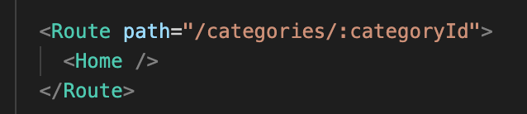
NAVEGAR A UNA RUTA (CON PARÁMETROS)
Si hacemos la ruta dinámica (con parámetros), podremos navegarla idénticamente, pero de manera dinámica.
Notes:
Usar para slides de sólo texto. Si no alcanza, no sobrecargar, usar otra con el mismo título para indicar que continúa el mismo módulo.

Slide 89
NAVEGAR A UNA RUTA - NAVLINK
¿Notaron que cambiamos el Link por un NavLink?
Un NavLink es un link con un estilo, está siempre detectando la ruta actual, y si coincide con la suya nos activa la clase que le demos para que el user sepa qué item de la lista corresponde con la vista actual.
Notes:
Usar para slides de sólo texto. Si no alcanza, no sobrecargar, usar otra con el mismo título para indicar que continúa el mismo módulo.

Slide 90
RECIBIR PARÁMETROS POR RUTA
Notes:
Usar para los subtemas de un módulo.

Slide 91
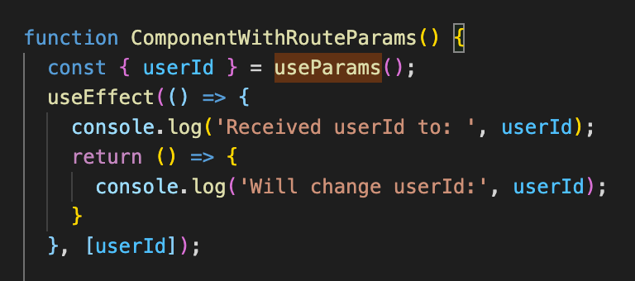
RECIBIR PARÁMETROS POR RUTA
React router provee integración con Hooks.
useParams:
Lo podemos utilizar para leer en js los parámetros de la ruta.
En combinación con un useEffect, nos sirve para obtener actualizaciones sobre los parámetros.
Notes:
Usar para slides de sólo texto. Si no alcanza, no sobrecargar, usar otra con el mismo título para indicar que continúa el mismo módulo.

Slide 92
VAMOS AL CÓDIGO
Notes:
Duración: 5/10 minutos.
Objetivos: como los/as estudiantes ya entendieron las rutas, es el momento de pasar parámetros por la ruta, y explicar cómo se pueden usar para filtrar un array, por ejemplo.
Modalidad de agrupamiento: en vivo.
Observaciones/notas: lo ideal sería usar el nombre de una categoría (pantalones, por ejemplo ) para que la ruta quede: /productos/pantalones, y que podamos filtrar un array que tengamos con ese parámetro.

Slide 93

6-A
DETALLE DEL PRODUCTO - A
Crea tu componente ItemDetailContainer, con la misma premisa que ItemListContainer.
Notes:
Usar para desafíos entregables. Editar el número con el número de desafío correspondiente..

Slide 94
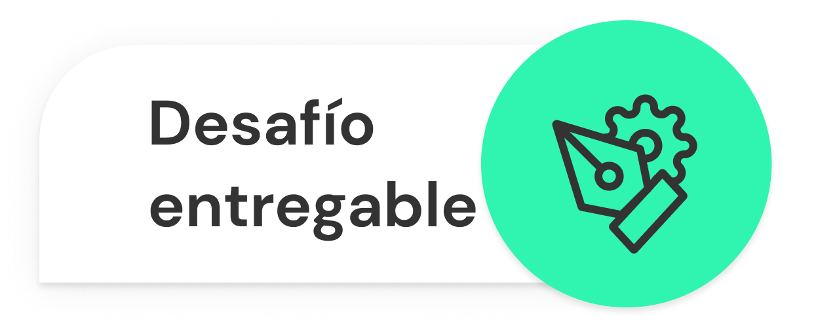
DETALLE DEL PRODUCTO - A
Formato: link al último commit de tu repositorio en GitHub. Debe tener el nombre “Idea+Apellido”. Sugerencia: incluir sugerencias.
>> Consigna: crea tu componente ItemDetailContainer, con la misma premisa que ItemListContainer. >>Aspectos a incluir en el entregable: Al iniciar utilizando un efecto de montaje, debe llamar a un async mock (promise) que en 2 segundos le devuelva un 1 ítem, y lo guarde en un estado propio. >>Ejemplo inicial: const getItems = () => { /* Esta función debe retornar la promesa que resuelva con delay */ } function ItemDetailContainer() { // Implementar mock invocando a getItems() y utilizando el resolver then return /* JSX que devuelva un ItemDetail (desafío 6b) */ }
Notes:
Desarrollo de un desafío entregable

Slide 95
6-B
DETALLE DEL PRODUCTO - B
Crea tu componente ItemDetail.js.
Notes:
Usar para desafíos entregables. Editar el número con el número de desafío correspondiente..

Slide 96
DETALLE DEL PRODUCTO - B
Formato: link al último commit de tu repositorio en GitHub. Debe tener el nombre “Idea+Apellido”. Sugerencia: incluir sugerencias.
>> Consigna: crea tu componente ItemDetail.js. >>Aspectos a incluir en el entregable: ItemDetail.js, que debe mostrar la vista de detalle de un ítem incluyendo su descripción, una foto y el precio. >>Ejemplo inicial: function ItemDetail({ item }) { return <> … // Desarrolla la vista de detalle expandida del producto con su imagen título, descripción y precio ... </>; }
Notes:
Desarrollo de un desafío entregable

Slide 97
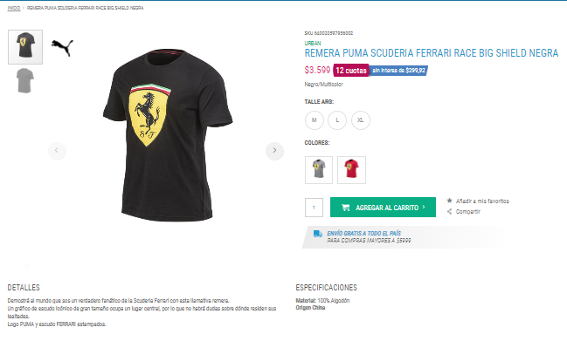
DETALLE DEL PRODUCTO – EJEMPLO GRÁFICO
Formato: link al último commit de tu repositorio en GitHub. Debe tener el nombre “Idea+Apellido”. Sugerencia: incluir sugerencias.
>>Ejemplo Gráfico:
ItemDetailContainer debe ser el contenedor de ItemDetail.
La siguiente representación muestra un ejemplo de ItemDetailCointainer con su componente hijo ItemDetail
Notes:
Desarrollo de un desafío entregable

Slide 98

1
PRIMERA ENTREGA DEL PROYECTO FINAL
Durante esta entrega, se hará una revisión integral del estado actual de avance de tu proyecto.
Notes:
La entrega intermedia no supone la realización de un archivo aparte o extra; marca que en este momento se hará una revisión más integral

Slide 99
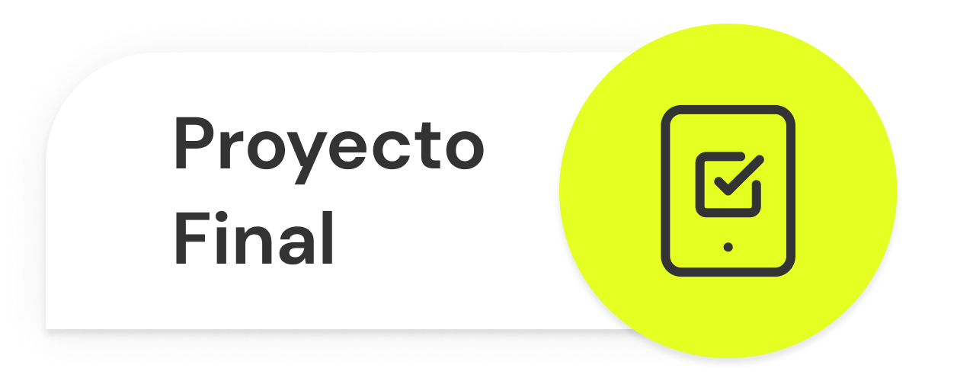
PRIMERA ENTREGA DEL PROYECTO FINAL
Formato: link al último commit de tu repositorio en GitHub + GIF mostrando la navegabilidad por la app.
>>Consigna: Configura en App.js el routing usando un BrowserRouter de tu aplicación con react-router-dom Aspectos a incluir en el entregable: Rutas a configurar ‘/’ navega a <ItemListContainer /> ‘/category/:id’ <ItemListContainer /> ‘/item/:id’ navega a <ItemDetailContainer /> Links a configurar Clickear en el brand debe navegar a ‘/’ Clickear un Item.js debe navegar a /item/:id Clickear en una categoría del navbar debe navegar a /category/:categoryId Para finalizar integra los parámetros de tus async-mocks para reaccionar a :itemId y :categoryId ¡utilizando efectos y los hooks de parámetros que vimos en clase! Si te encuentras en una categoría deberías poder detectar la navegación a otra categoría y volver a cargar los productos que correspondan a dicha categoría
Notes:
La entrega intermedia no supone la realización de un archivo aparte o extra; marca que en este momento se hará una revisión más integral

Slide 100
PRIMERA ENTREGA DEL PROYECTO FINAL
Formato: link al último commit de tu repositorio en GitHub + GIF mostrando la navegabilidad por la app.
>>Además: Deberás corroborar que tu proyecto cuente con: Navbar con cart Catálogo Detalle de producto Incluir: Archivo readme.md A tener en cuenta: en la Rúbrica de Evaluación (ubicada en la carpeta de la camada) encontrarás un mayor detalle respecto a qué se tendrá en cuenta para la corrección. Importante: La entrega intermedia no supone la realización de un archivo aparte o extra; marca que en este momento se hará una revisión más integral
Notes:
La entrega intermedia no supone la realización de un archivo aparte o extra; marca que en este momento se hará una revisión más integral

Slide 101
¿PREGUNTAS?
Notes:
Obligatoria siempre.

Slide 102
¡MUCHAS GRACIAS!
Resumen de lo visto en clase hoy:
Organización de navegabilidad
Routing estático
react-router-dom
Notes:
Obligatoria siempre. Completar el resumen con palabras claves de lo visto.

Slide 103

OPINÁ Y VALORÁ ESTA CLASE
Notes:
Obligatoria siempre.

